Slide 1

Proyecto final Modelado
Germanny Lezama, Alexander Ordoñez,Sebastian Sanchez

Slide 2
Experiencia
Se realizará una experiencia de horror que tendrá lugar en un edificio siniestro llamado Dannazione donde ocurren hechos paranormales.

Slide 3
Guión
En una fría noche de Octubre de 2019, tres jóvenes deciden visitar el lúgubre edificio Dannazione, conocido por ser uno de los lugares con mayor actividad paranormal registrada en los últimos años, según los lugareños e inquilinos. Estos jóvenes eran Jake, un chico rebelde que gusta de vestir chaquetas, el cabello largo y estar en su celular; Scott, un joven comedido, de pocas palabras, siempre lleva puesto su gorro, y Tyler, aquel que les está narrando esta historia. La razón de nuestra visita era un encargo de una tía de Jake que vivía en el 4to piso del edificio, por lo que utilizamos el ascensor para subir.
El ascensor parecía un poco viejo, pero funcionaba bien, de igual manera no había forma de alarmarse, viendo la serenidad de Scott y escuchando la música que Jake tenía en su celular.

Slide 4
Llegamos al 4to piso y salimos del ascensor. La decoración del pasillo era peculiarmente sobria, la iluminación no era muy buena y habían unos marcos de pinturas que llamaban bastante la atención; no eran pinturas modernas, más bien muy antiguas, y daban la impresión de que te estaban observando. Estuve un momento observando una en específico hasta que Jake me llamó.
Jake: Si tanto te gusta te puedo tomar una foto con ella.
Nos acercabamos al apartamento de la tía de Jake hasta que algo llamó nuestra atención de inmediato. Una de las puertas del pasillo empezó a ser golpeada fuertemente de adentro hacia afuera, como si algo o alguien intentara salir desesperadamente.

Slide 5
Nos acercabamos al apartamento de la tía de Jake hasta que algo llamó nuestra atención de inmediato. Una de las puertas del pasillo empezó a ser golpeada fuertemente de adentro hacia afuera, como si algo o alguien intentara salir desesperadamente.
Los nervios se apoderaron de nosotros al escuchar que no sólo esa puerta, sino que todas empezaron a ser golpeadas bruscamente y unos sonidos extraños se escuchaban del otro lado de ellas.
- Jake: ¡¿Están escuchando eso?!
Mientras las puertas eran empujadas, empezó a deslizarse sangre por debajo de ellas, inundando todo el pasillo, mientras las luces se empezaban a apagar una por una dejando el lugar más oscuro de lo que ya era, pero lo peor sucedió cuando una especie de brazo desfigurado y con garras empezó a emerger de la sangre que estaba regada en el suelo. Todos quedamos aterrorizados y salimos corriendo.

Slide 6
Yo no tenía la más mínima idea de lo que sucedía, todos salimos despavoridos hacia el ascensor, estábamos anonadados, tanto así, que inmediatamente notamos que el ascensor llegó, Scott entró sin pensarlo, pero la realidad era que no había llegado ningún ascensor, y Scott cayó al vacío.
Scott: ¡AHHHHHHHHHHHHHH…!
Jake: ¡SCOOOOOTTTTT!
Tyler: MALDITA SEA, ¿QUÉ HACEMOS?
Jake: ¡AHÍ, UNAS ESCALERAS!, ¡VAMOS!
Vimos una puerta que decía “Salida de emergencia” y supimos que eran unas escaleras, así que corrimos hacia ellas. Empezamos a bajar lo más rápido que pudimos, Jake en frente de mí, pero se resbaló en un escalón que tenía regado sangre, y una vez cae, se escuchan gemidos de una criatura salvaje, golpes fuertes contra el suelo, la carne desgarrándose y los gritos de Jake.

Slide 7
Jake: ¡AAAAAAAAAAAAAAAAAHHHH…!
Tyler: ¡NO… NOOOOOO!
No sabía que hacer, el miedo se había apoderado de mí, corrí nuevamente hacia arriba, no pensaba en nada más que en salir de ahí. El 4to piso de donde veníamos, estaba completamente oscuro e inundado de sangre, igual que el 5to, así que subí hasta el 6to piso y cerré la puerta. Mientras respiraba de una manera impresionantemente rápido por lo aterrado que estaba, noté que ese pasillo era exactamente igual al que habíamos estado antes, incluso las mismas pinturas, pero éstas tenían algo diferente, las pinturas eran una versión aterradora y horripilante, llenas de sangre y con rasguños. Fui retrocediendo lentamente mientras veía la pintura.
Tyler: ¿Qué está pasando? ¡¿Qué es este lugar?!

Slide 8
De inmediato se escucharon gritos por todo el pasillo, y al fondo vi una criatura aterradora que no puedo ni siquiera describir, lo único que pude hacer fue salir corriendo hacia una ventana, mientras todas las puertas eran golpeadas, el pasillo se llenaba de sangre y sentía que me perseguían.
Tyler: ¡Tengo que salir de aquí como sea!… ¡TENGO QUE SALIR DE AQUÍ!
Salté por la ventana, 5 piso de altura, aterricé sobre el pasto, de espaldas… el golpe fue tan fuerte que no podía moverme, sólo podía ver el edificio maldito que había matado a mis 2 amigos y que ahora iba a matarme a mí…

Slide 9
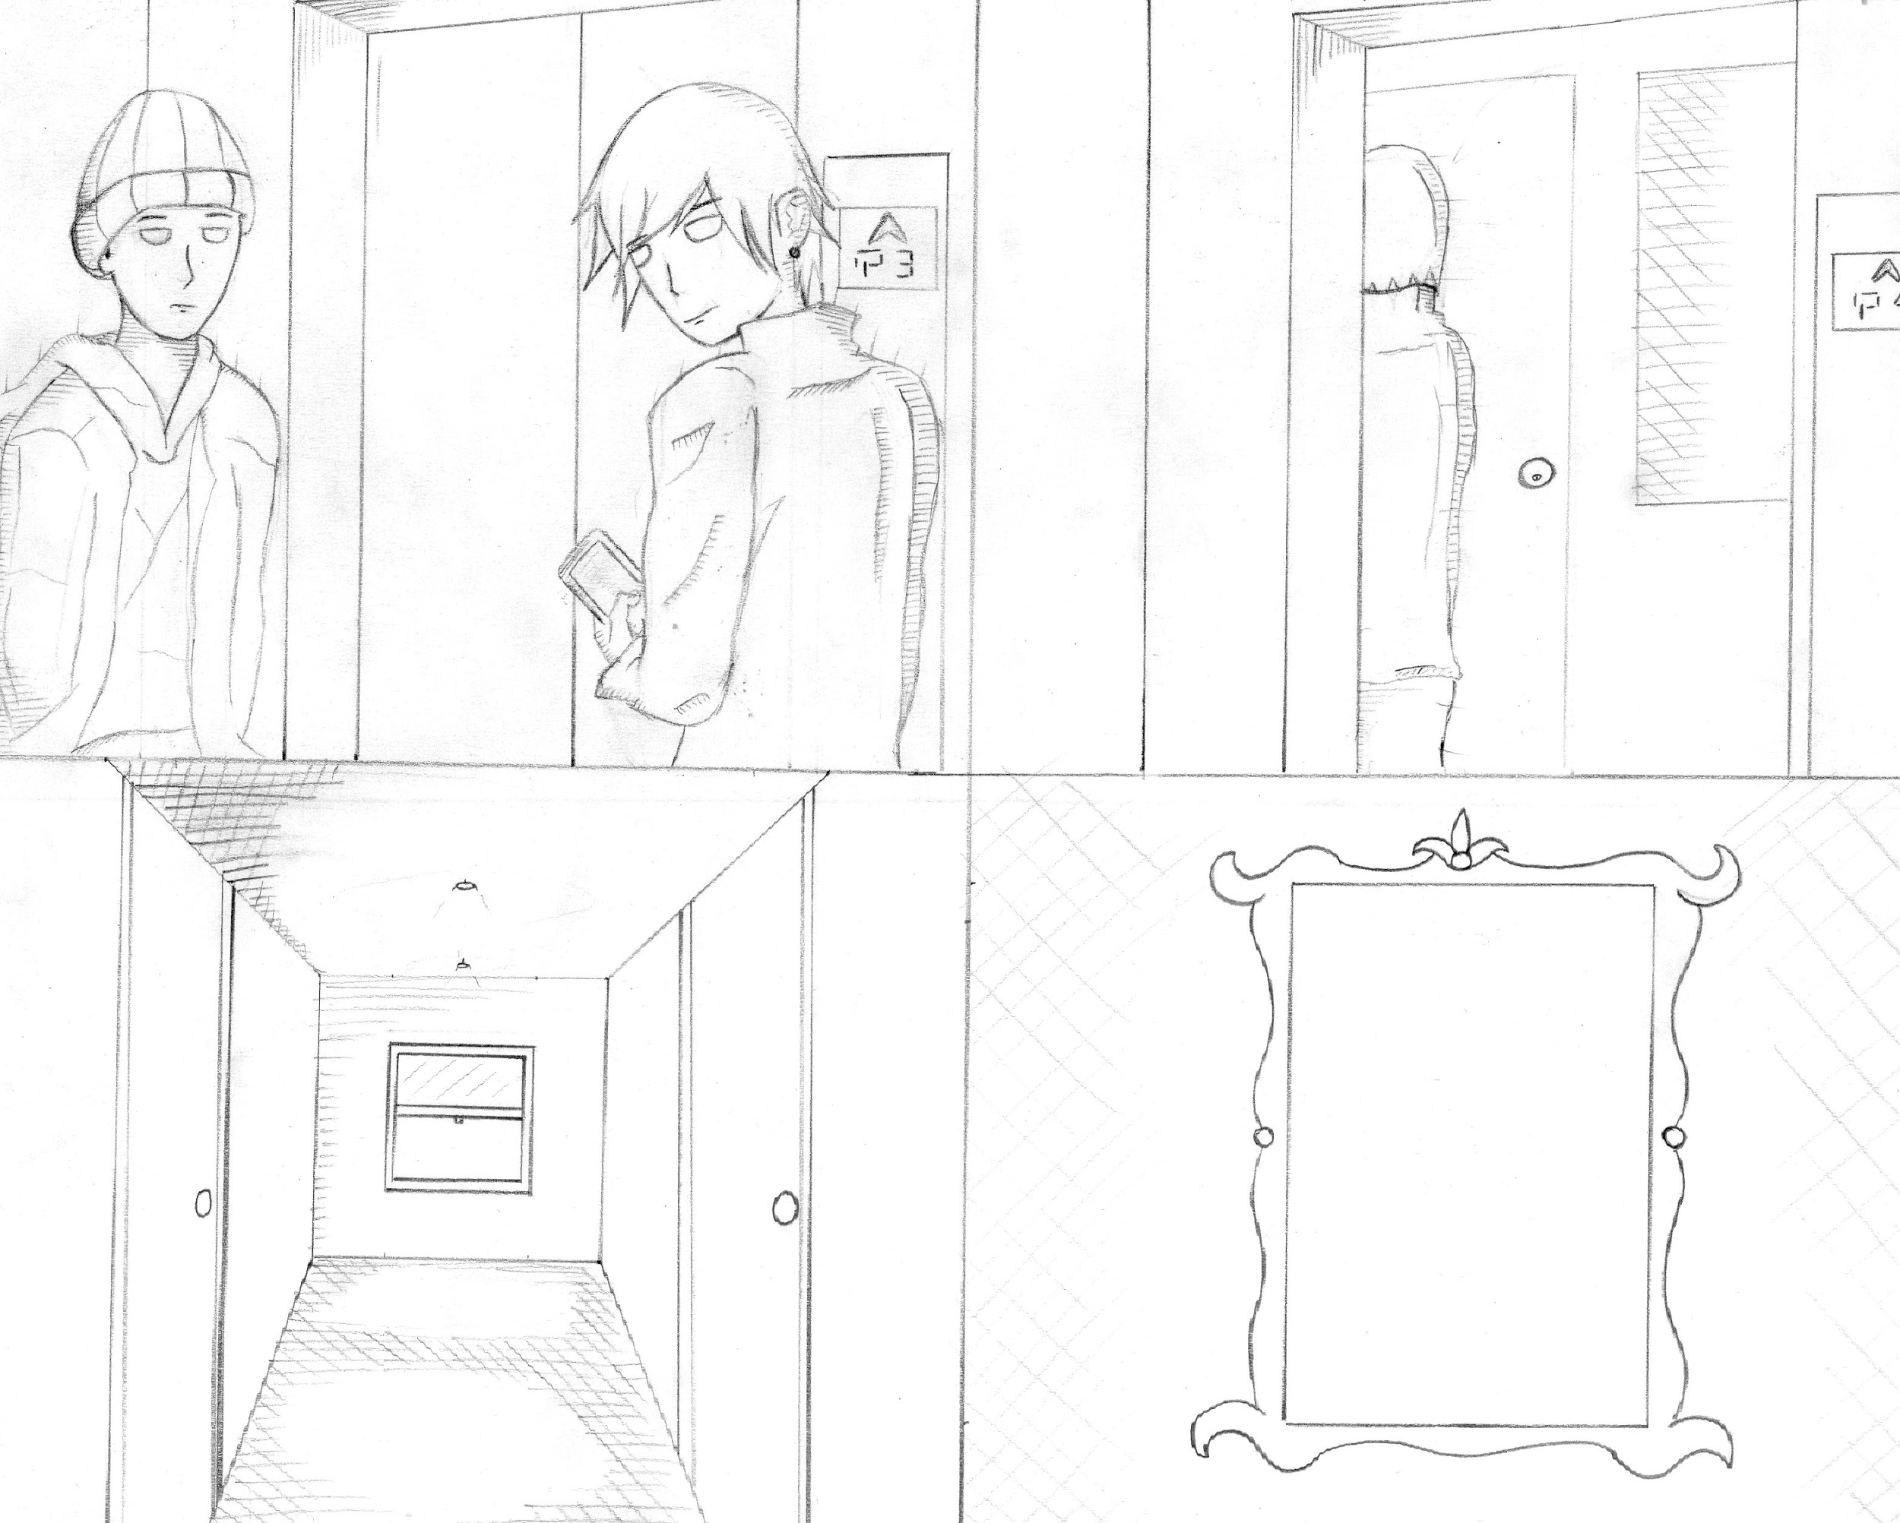
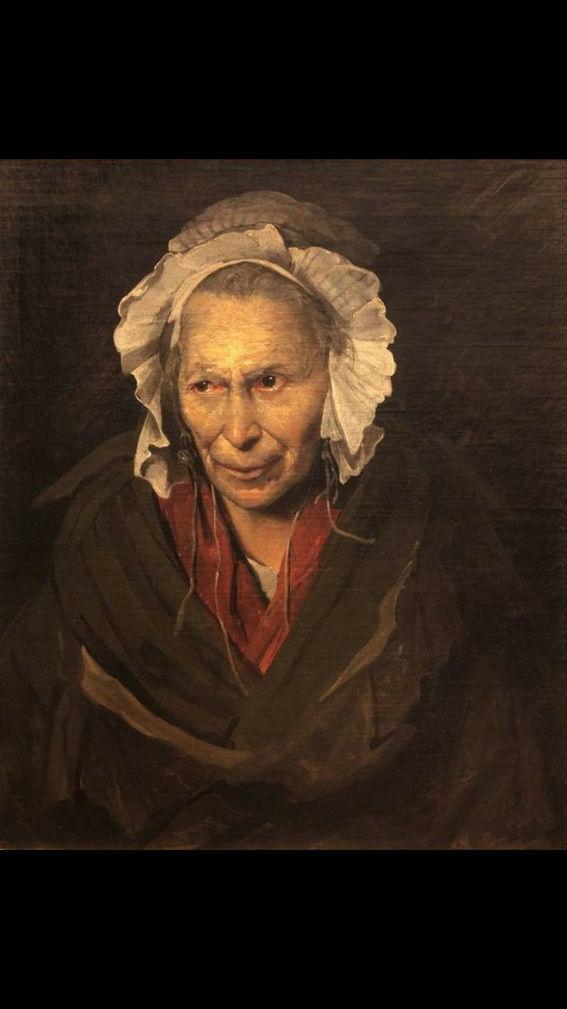
Storyboard

Slide 10
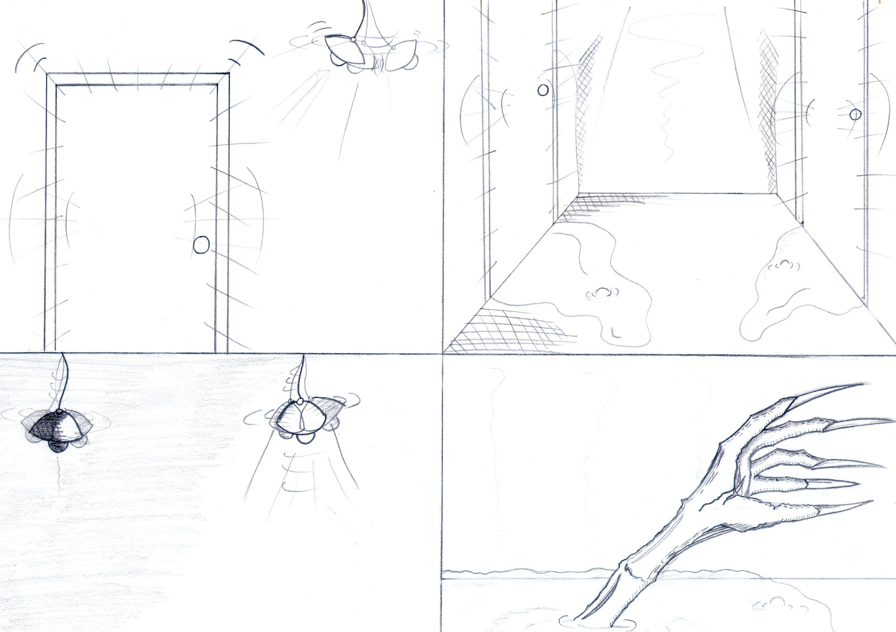

Slide 11
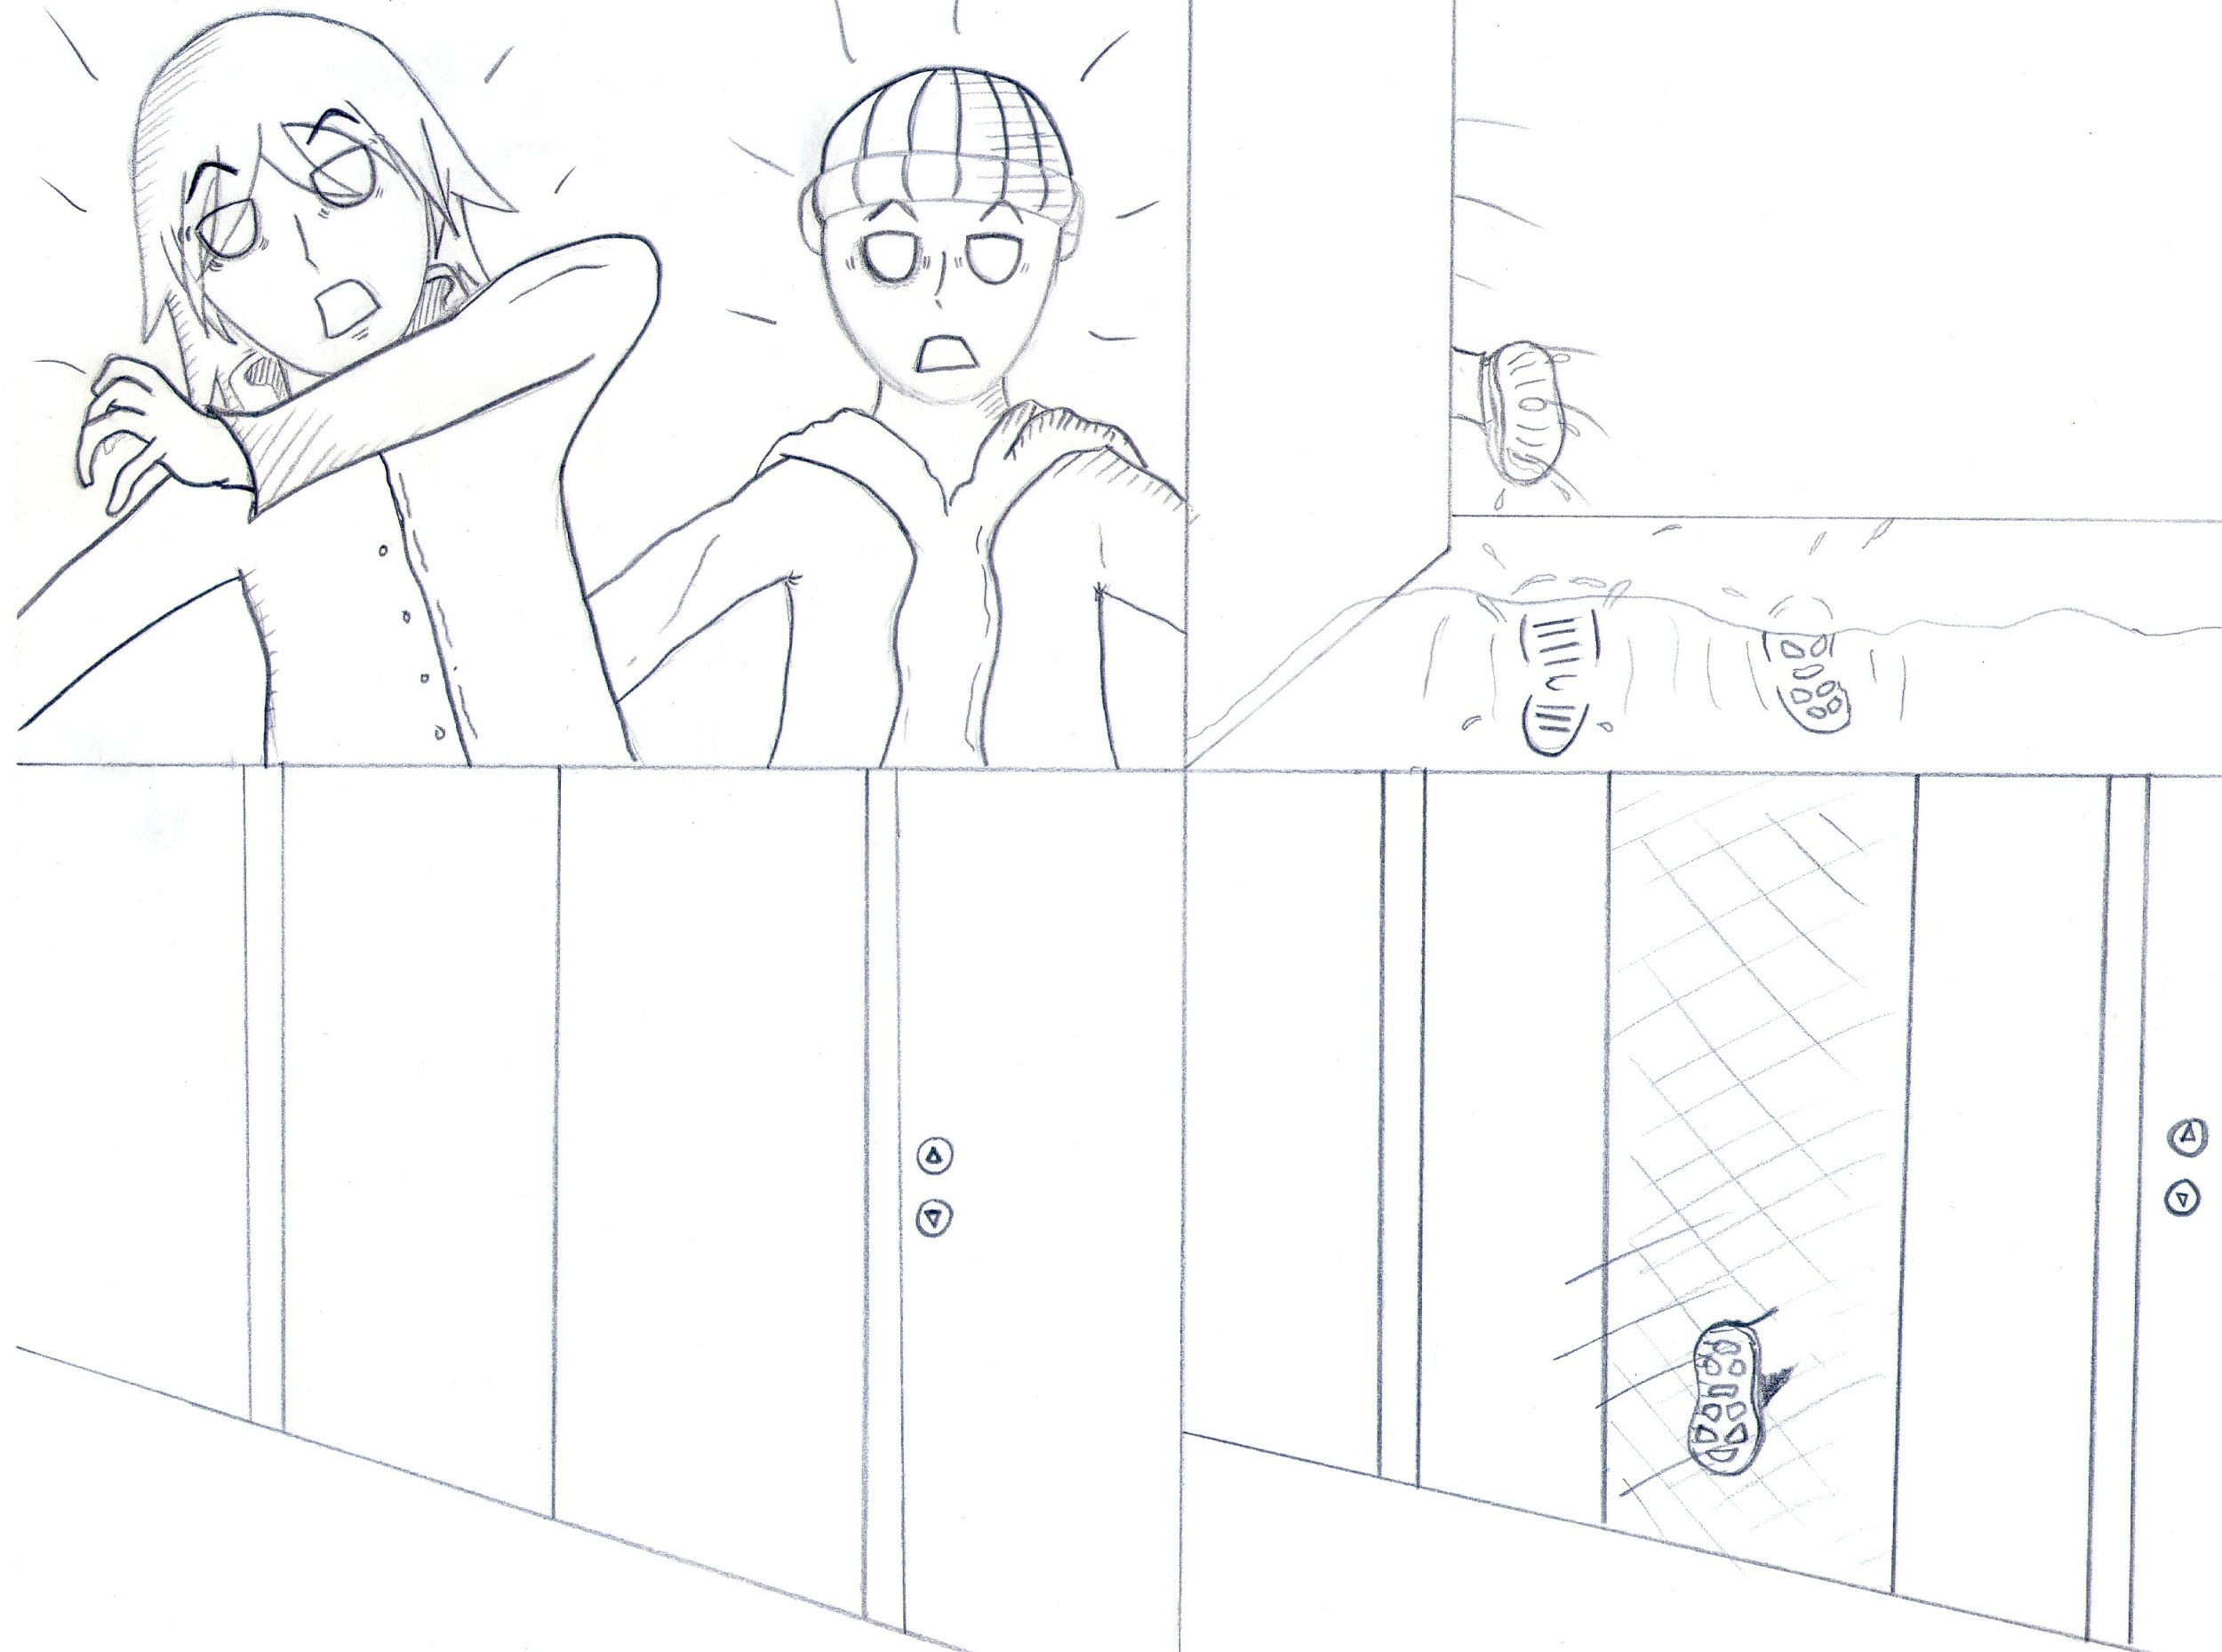

Slide 12
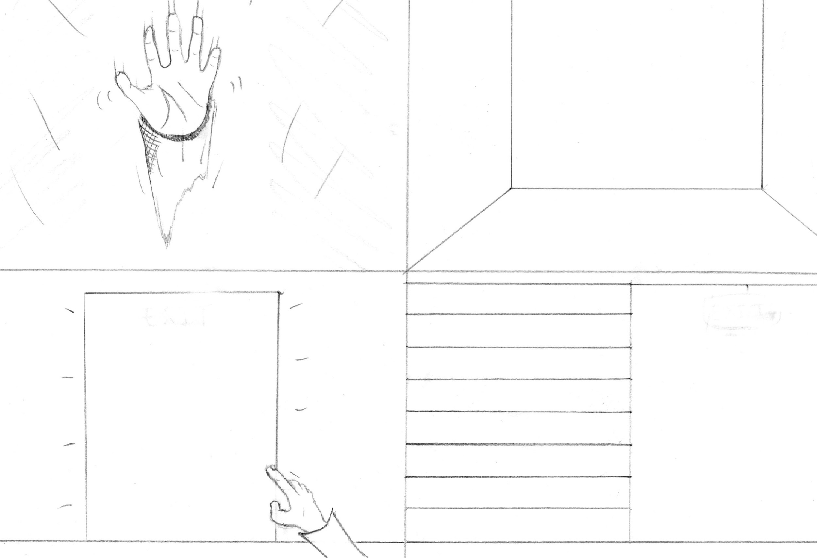

Slide 13
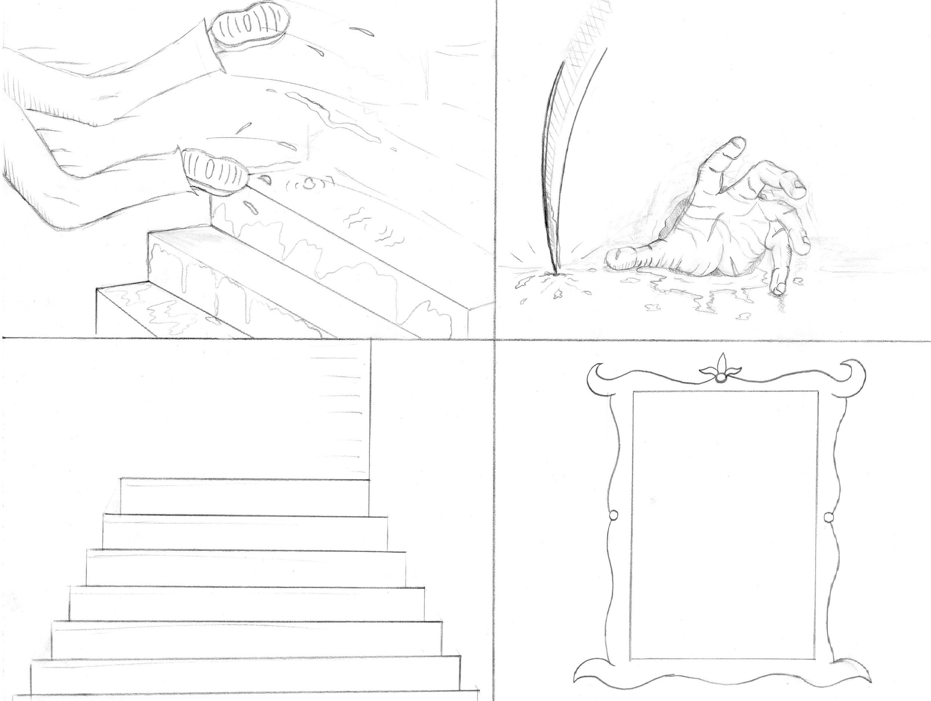
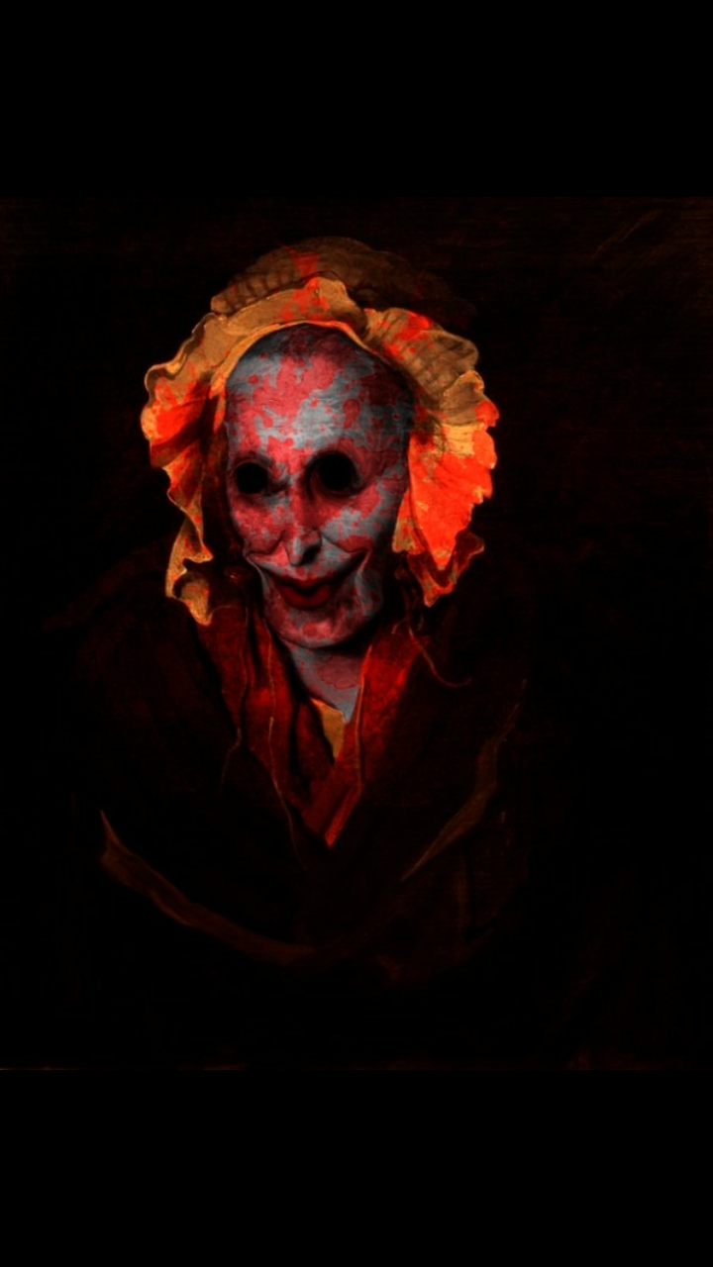

Slide 14
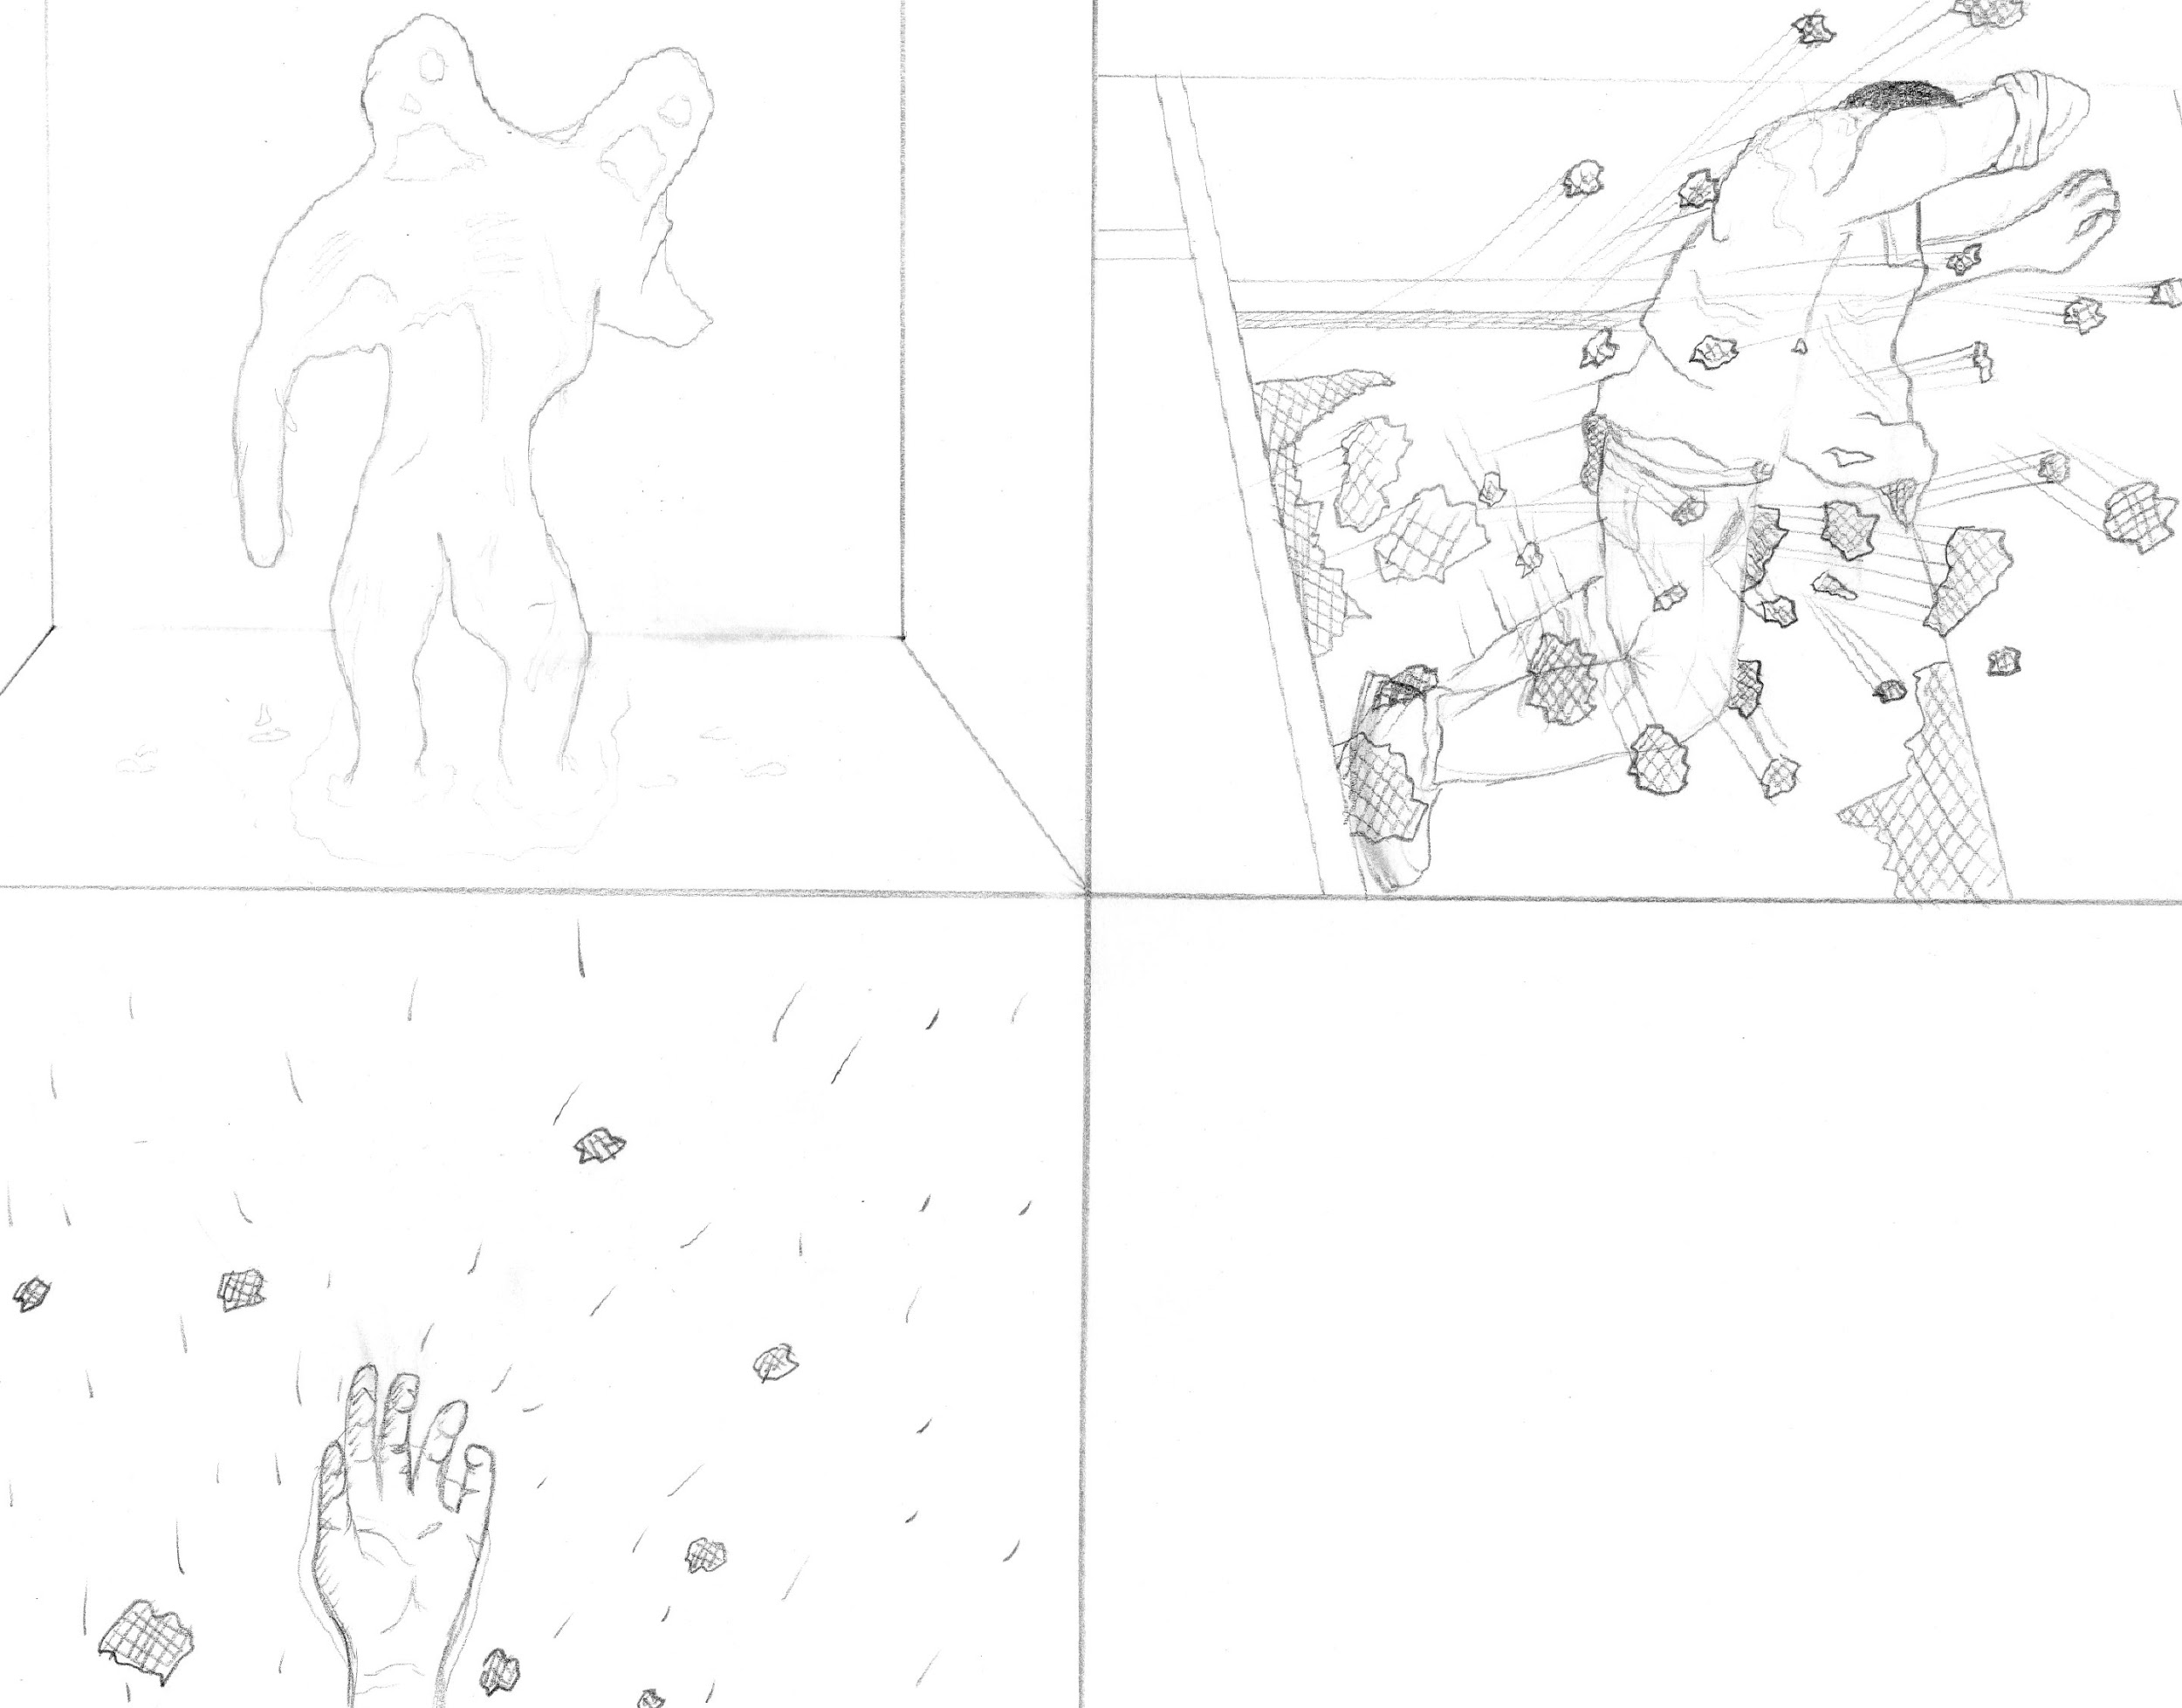

Slide 15
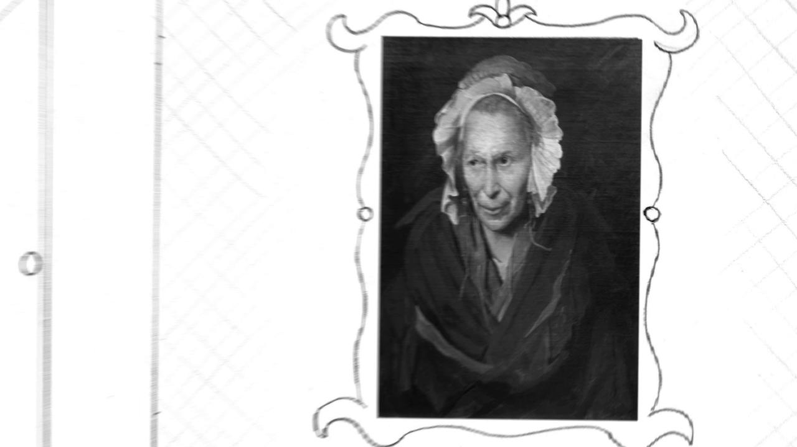
Animatic

Slide 16
Lista de recursos
Puertas
Lámparas
Pasillo
Plantas
Escaleras
Ascensor
Marcos
Sangre
Personajes (Humanos)
Criaturas
Ventana

Slide 17
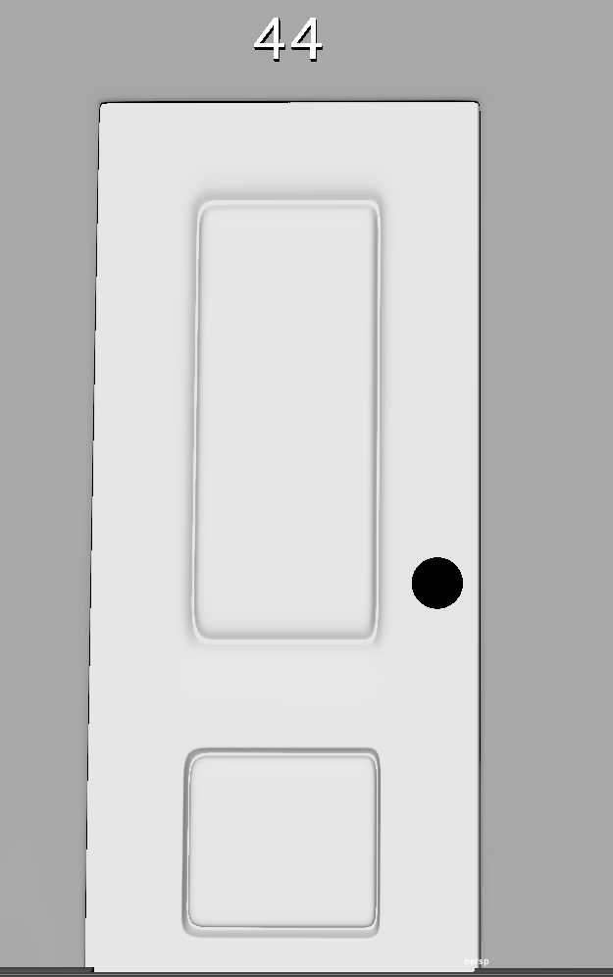
Modelos

Slide 18
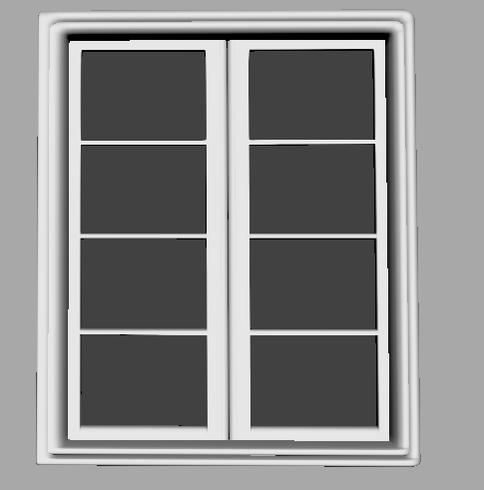
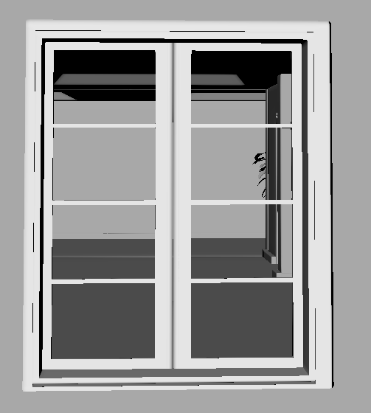

Slide 19
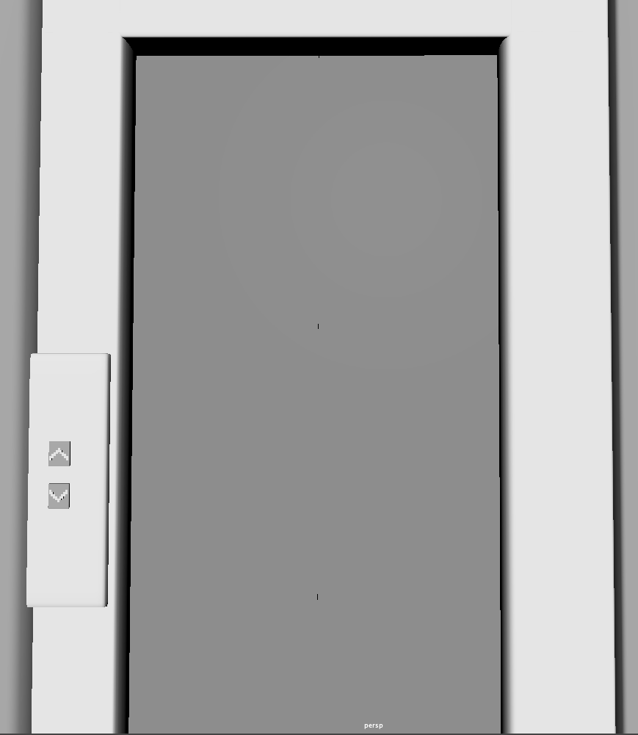
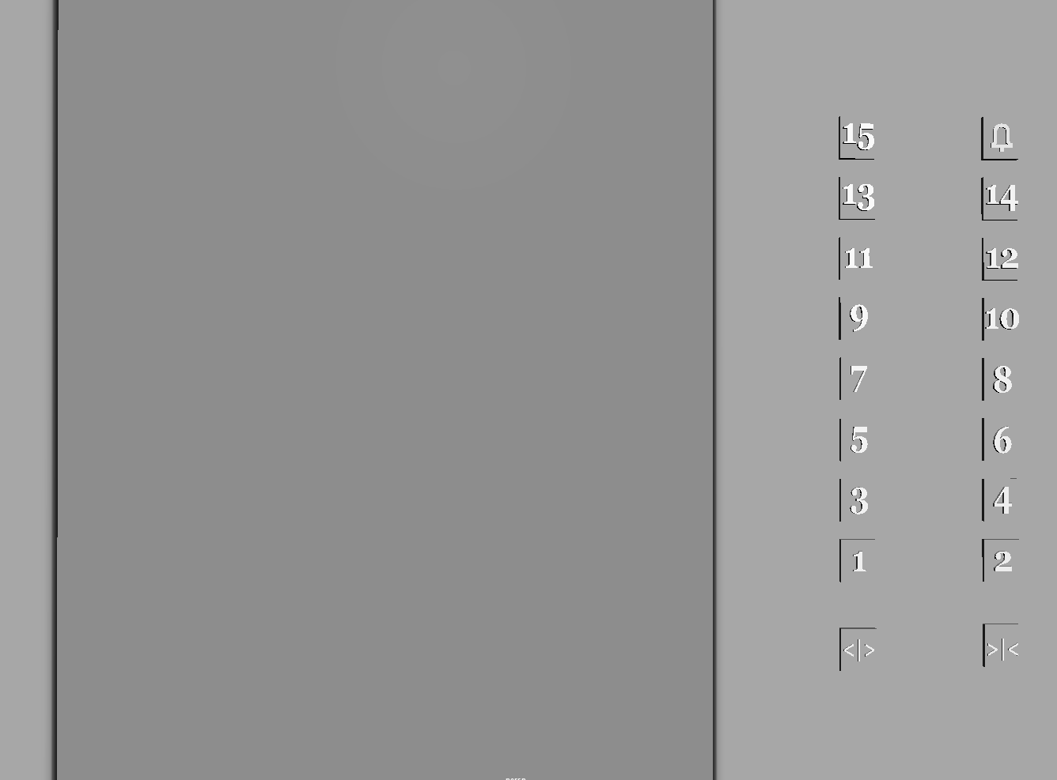

Slide 20
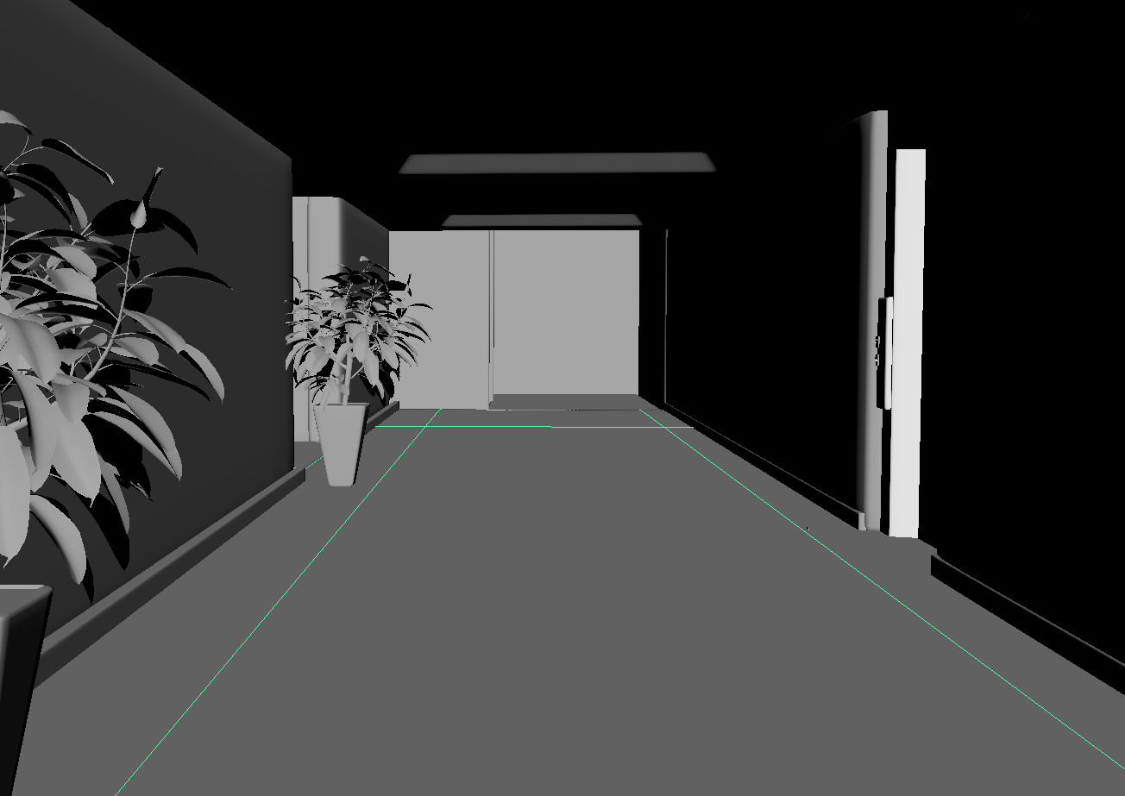

Slide 21
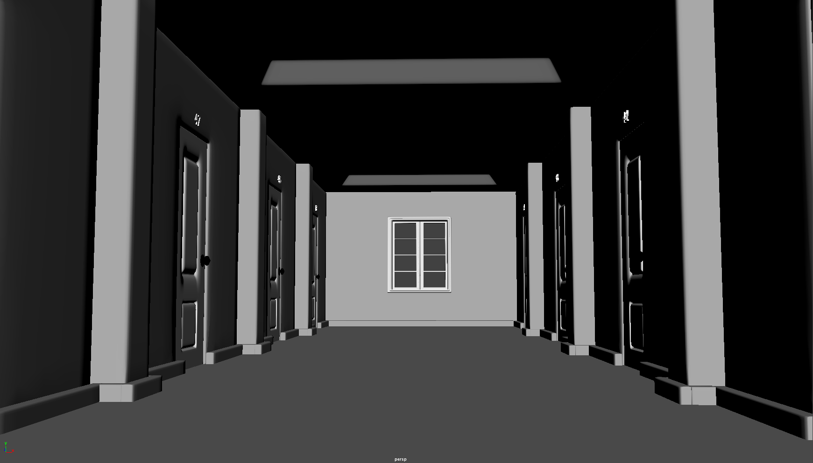

Slide 22
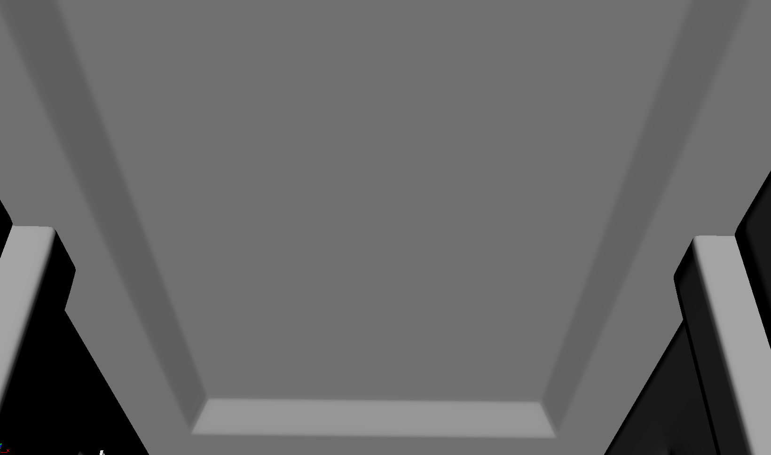

Slide 23
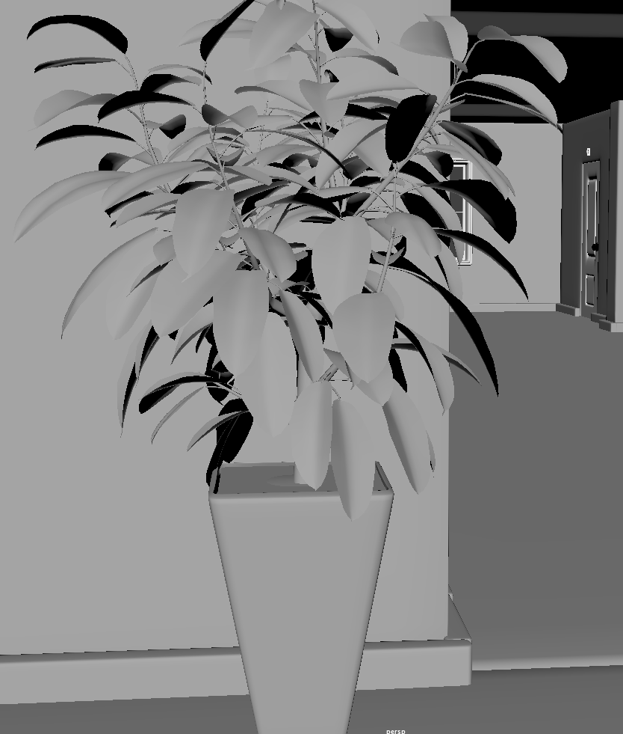
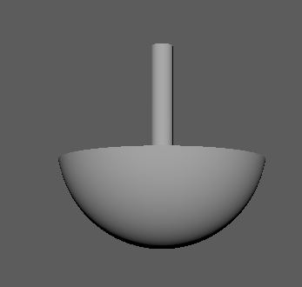

Slide 24
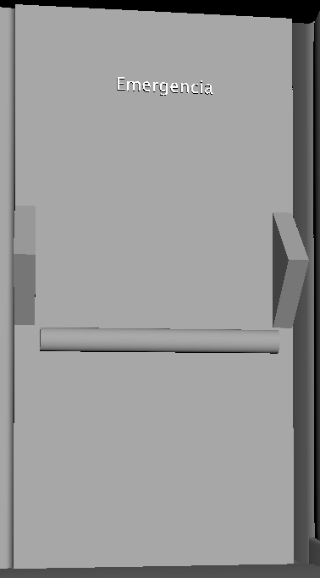

Slide 25
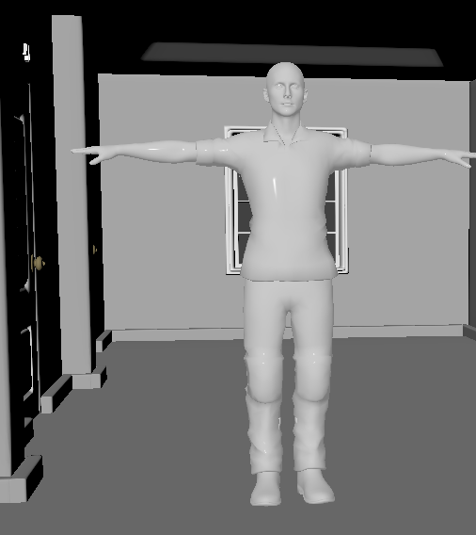

Slide 26
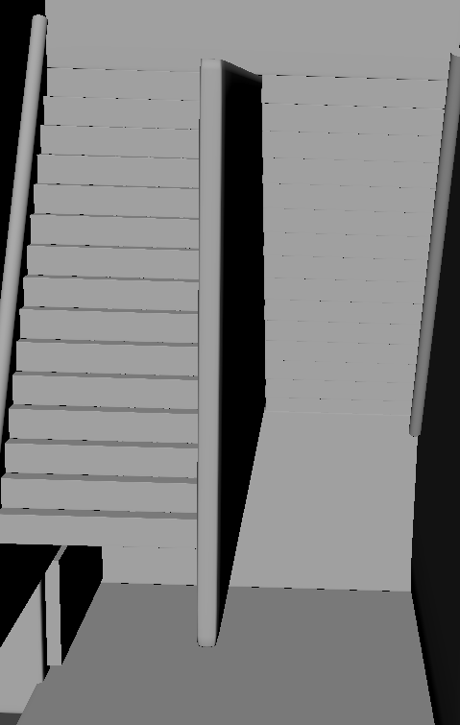
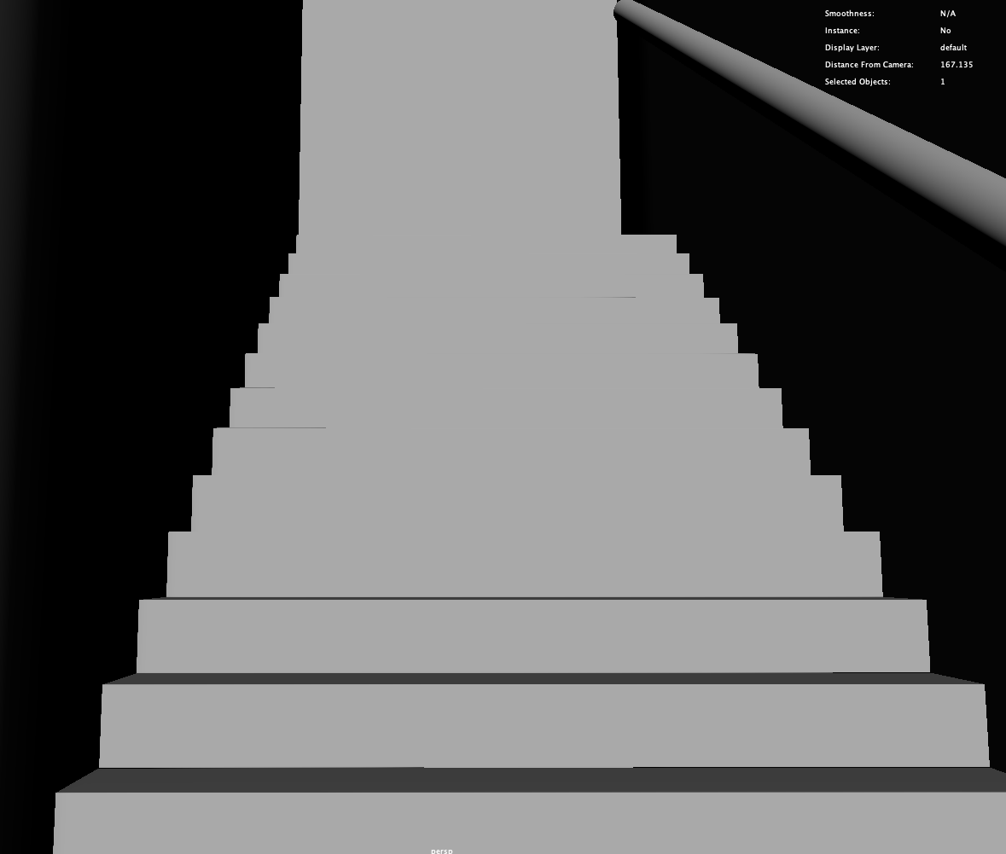

Slide 27
